Slide 1


HALL WEEN

Slide 2






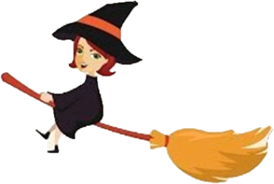
USEFUL VOCABULARY aide à la compréhension
to get = to become
To need = to demand
To cheer up = to be happy
To take one's mind off = to change one’s ideas
Roots = origins
To merge = to mix with
To spread = to develop
To go around = to go to people’s house
Trick = stratagem / machination
Treat = a gift / a candy = a sweet
To have dealings with = connections / actions
A trial = a court case
To empty= to eliminate the pulp of the pumpkin
To make a deal with = a pact
https://youtu.be/jGuPss01TXs
si la vidéo ne s’active pas : copier/coller le lien

Slide 3
ORIGINAL NAME

Slide 4
ROOTS
( racines )

Slide 5
TRADITIONS IN THE PAST

Slide 6
PEOPLE AND DATE: WHO ? WHEN?

Slide 7
ELEMENTS OF FOLKLORE

Slide 8
ORIGINAL CELEBRATION

Slide 9
MODERN TRADITION

Slide 10
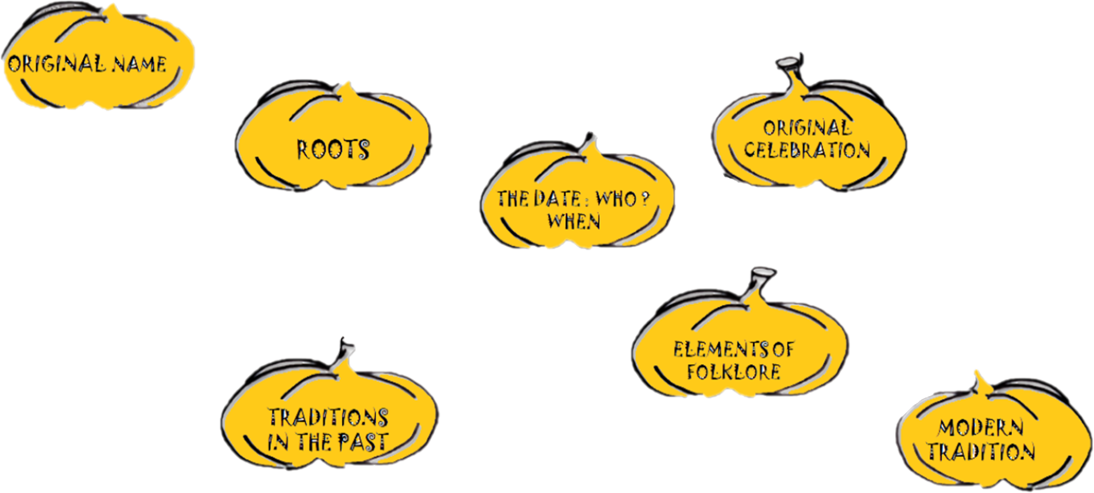

AND NOW , CREATE YOUR MINDMAP ABOUT THE ORIGINS OF HALLOWEEN: il ne te reste plus qu’à « remplir »les citrouilles avec l’information correspondante !

Slide 11
1.CRITERES DE REUSSITE DISCIPLINAIRES :CO:
Je peux comprendre les points essentiels d’une intervention si elle est simple et brève : | ^{A1} | ^{A1+} | ^{A2}
Je comprends quelques informations (nature du document / thème principal / lieu / époque + quelques informations) J’en déduis que je dois chercher à écouter le plus fréquemment possibles des documents authentiques en anglais et que je dois également revoir lexique et structures de langue.
Je comprends presque toutes les informations ^{Je suis sur la bonne voie}
Je comprends toutes les informations et peux répondre à toutes les questions : ^{J’ai atteint mon objectif.}
2.CRITERES DE REUSSITE TRANSVERSAUX :
ECRIRE POUR REPONDRE A UNE QUESTION (ECRIT COURT) : D1.1= LANGUE FRANCAISE
CRITERES | NIVEAU 1 | NIVEAU 2 | NIVEAU 3 | NIVEAU 4
Graphie et ponctuation | Graphie globalement lisible / peu de ponctuation. | Graphie lisible / majuscules et points correctement utilisés. | Graphie très lisible et ponctuation adaptée. | Graphie lisible et ponctuation adaptée.
Orthographe et syntaxe | Nombreuses erreurs orthographe et maladresses de syntaxe / obstacles compréhension. | Fréquentes erreurs /pas d’entrave à la compréhension | Peu d’erreurs /aucune gêne à la compréhension | Presque pas d’erreur / aucune gêne à la compréhension
Eléments de réponse / phrases | Je ne fais pas de phrases | 1 ou plusieurs phrases complètes. | 1 ou plusieurs phrases complètes / la réponse reprend, reformule les mots ou éléments de la question | 1 ou plusieurs phrases complètes / la réponse reprend, reformule les mots ou éléments de la question les idées sont justifiées grâce aux documents support.

